Slide 1




DialogX -
автоответчик для почты и мессенджеров
10 группа 4 команда

Slide 2

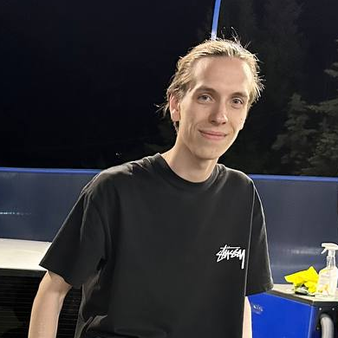

Команда DialogX
1
2
3
Баранник
Данил
Флейшман
Никита
Кузнецов
Валерий
Аналитик,
Product-менеджер
t.me/DanilBarani
Team lead,
Backend разработчик
t.me/luuuuufi
Тестировщик
t.me/awkward101

Slide 3
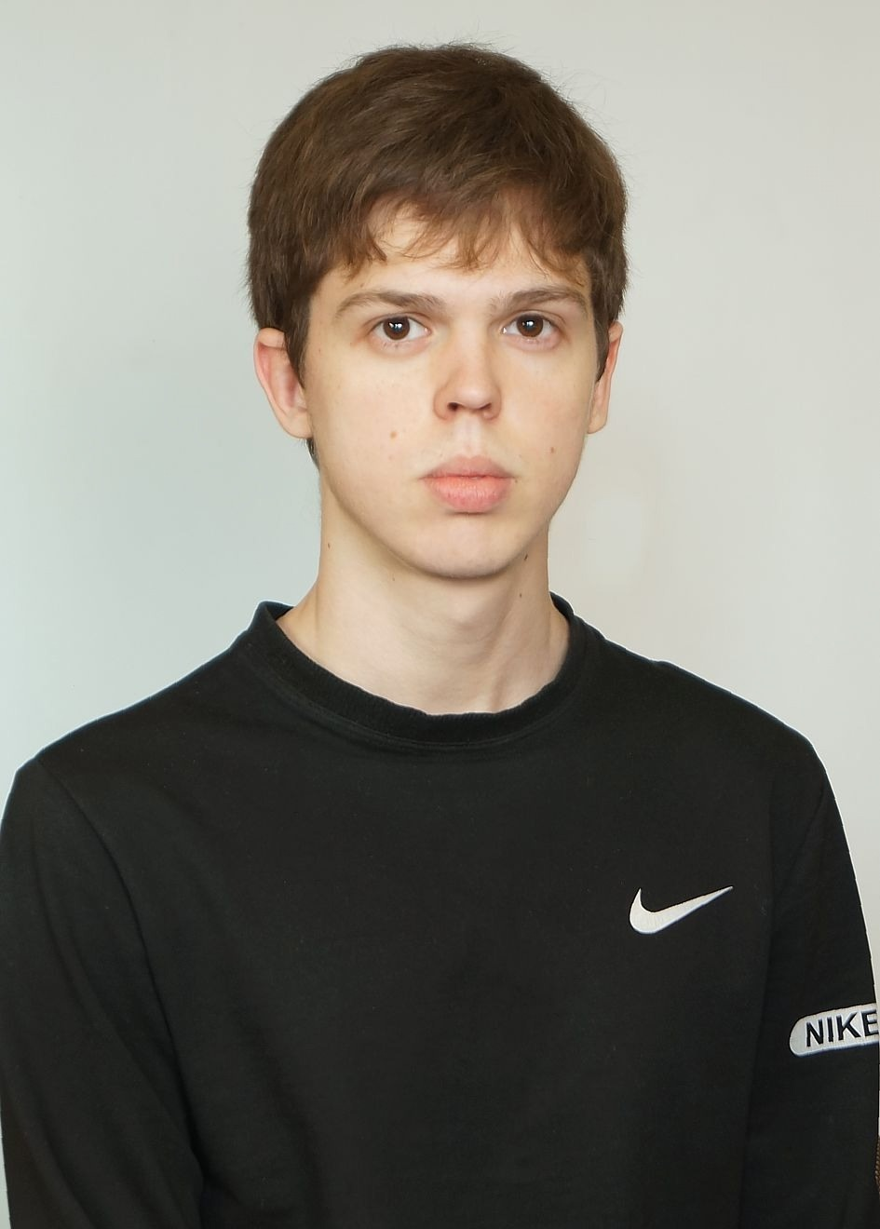
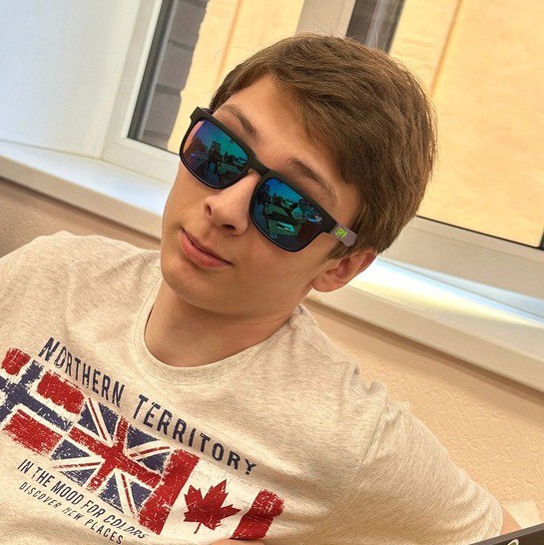

Команда DialogX
4
5
6
Сидоренко
Игорь
Давыдов
Игорь
Гончаров
Вадим
Backend разработчик
t.me/uugor
Frontend разработчик
t.me/Corleone_two
Дизайнер
t.me/goncharov_vv

Slide 4

DialogX-
помогает упростить общение с клиентами
Основная задача — автоматизировать общение с клиентами и сократить время ответов, используя AI-ассистента и шаблонные ответы

Slide 5
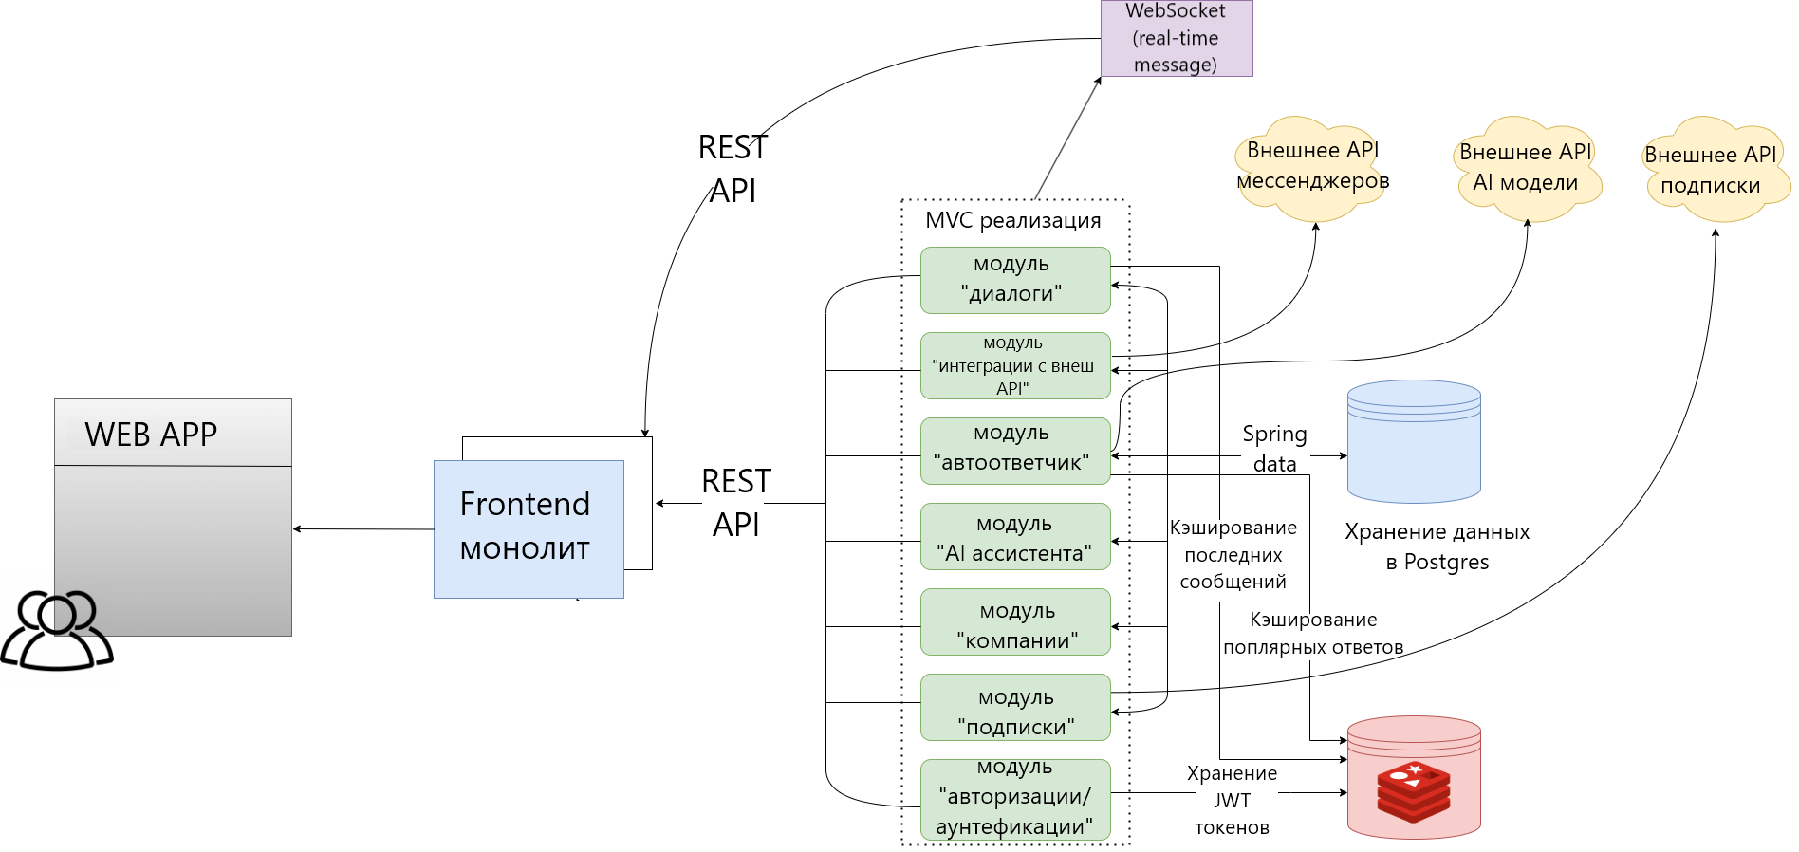
Взаимодействие модулей

Slide 6
Реализованные модули (MVP)
Авторизация/Aунтефикация — безопасный вход JWT-токены с разделением ролей
Автоответчик — гибридная система: если AI дает сбой, клиент получает шаблонный ответ
И
Подписки — три тарифа с разным функционалом
Интеграции — подключение мессенджеров и email

Slide 7
Реализованные модули (MVP)
Диалоги — чаты в одном окне с историей сообщений и доставкой через WebSocket
АI ассистента — интеллектуальные ответы в чат на основе шаблонов
И
Компания — инструмент для управления операторами и настройками сервиса

Slide 8

Тестирование
Проведены два основных типа тестирования:
Для backend-модулей написан набор юнит-тестов, покрывающий ключевые компоненты
И
Проведено ручное функциональное тестирование основных пользовательских сценариев через Postman

Slide 9
Результаты 2 этапа
Завершили разработку MVP с основными функциями
Настроили интеграции с Telegram и email
Запустили автоматизированный CI/CD-процесс
Развернули систему на production-сервере

Slide 10

DialogX
автоответчик для почты и мессенджеров
Git Hub
И

